Slide 1

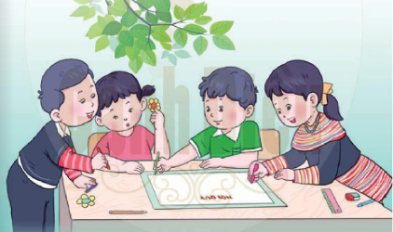
BÀI GIẢNG ĐIỆN TỬ CHƯƠNG TRÌNH MỚI 2020
ĐẠO ĐỨC 1
(Cánh diều)

Slide 2

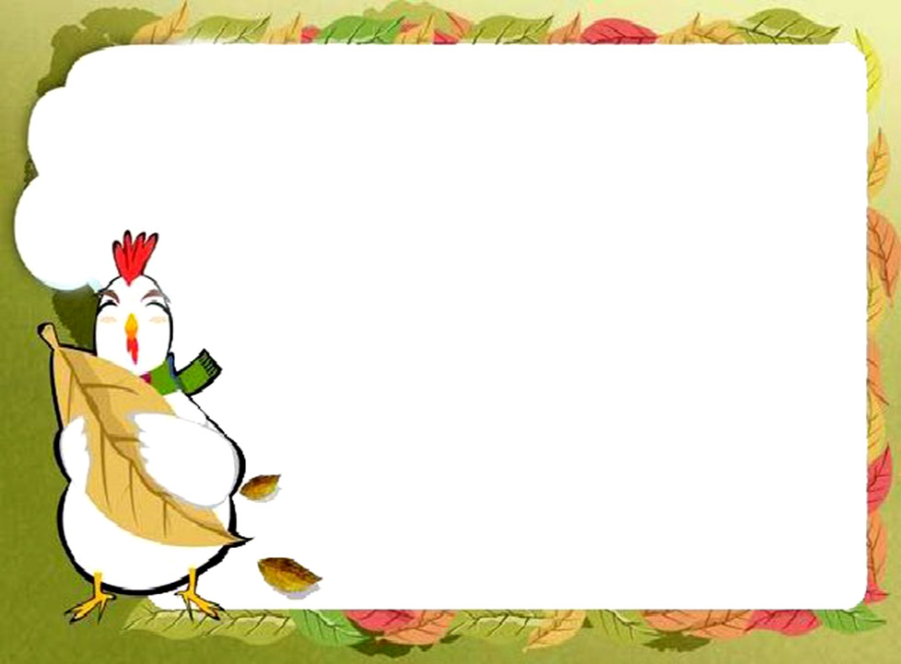
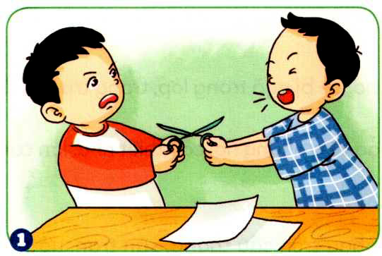
Chủ đề
PHÒNG TRÁNH TAI NẠN, THƯƠNG TÍCH
Phòng tránh bị thương do các vật sắc nhọn
BÀI 13

Slide 3



Slide 4

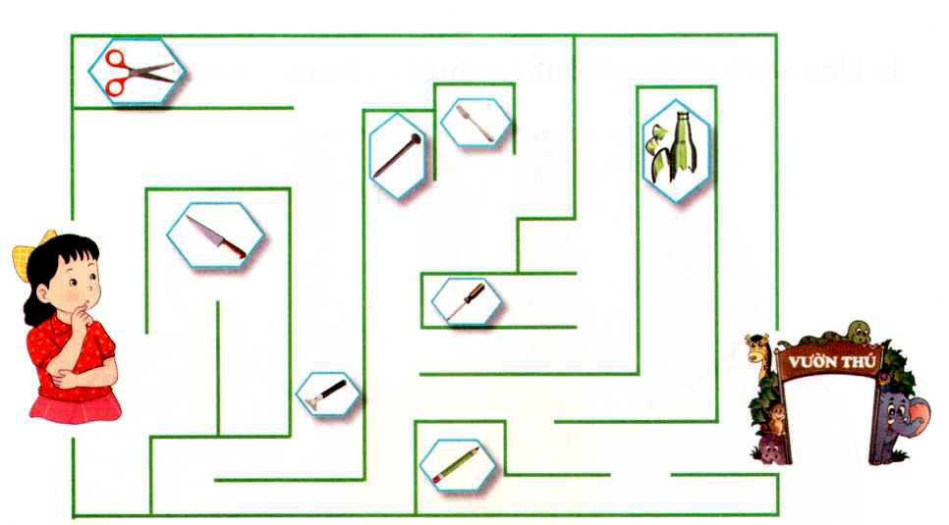
Hoạt động 1
a. Cùng bạn chơi trò Mê cung – tìm đường đi an toàn:

Slide 5
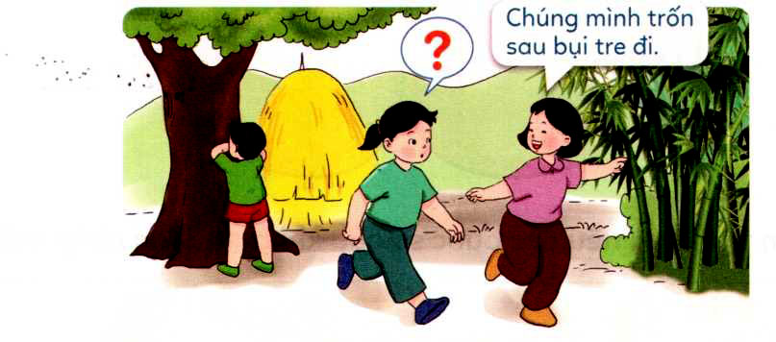
Hoạt động 2
b. Em nên làm gì để bảo đảm an toàn trong mỗi tình huống dưới đây:
Tình huống 1:
Các bạn chơi trò trốn tìm. Bạn Linh rủ bạn Tâm trốn sau bụi tre. Theo em, Tâm nên làm gì? Vì sao?

Slide 6
Xử lí tình huống 1:
Tâm nên bảo bạn đừng trốn sau bụi tre để tránh bị gai tre đâm vào người, gây thương tích

Slide 7
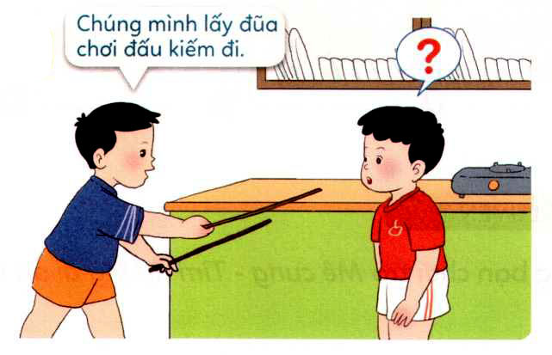
Tình huống 2:
Huy rủ Chính dùng đũa nấu ăn để chơi đấu kiếm. Theo em, Chính nên làm gì? Vì sao?

Slide 8
Xử lí tình huống 2:
Chính nên từ chối và khuyên Huy không nên dùng đũa nấu ăn để chơi đấu kiếm vì rất nguy hiểm, dễ làm hai bạn bị thương, nhất là khi vô tình chọc phải mắt hoặc người nhau

Slide 9

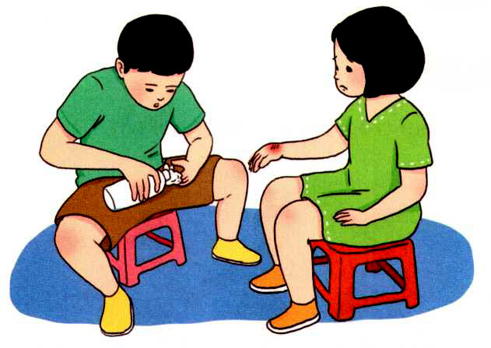
Hoạt động 3
b. Cùng bạn thực hành sơ cứu vết thương bị chảy máu.

Slide 10
Cùng bạn chỉ ra những bàn, ghế trong lớp học có góc nhọn để cẩn thận khi di chuyển.
Nhờ cha mẹ hướng dẫn cách sử dụng dao, kéo an toàn.
Cùng cha mẹ bọc lại các góc nhọn ở kệ, bàn trong gia đình.
Thực hiện: Không dùng vật sắc nhọn để chơi, nghịch; Không chạy nhảy chơi đùa gần nhwungx vật có cạnh sác nhọn, khi trên sàn có những mảnh thủy tinh, sành, sứ vỡ.

Slide 11
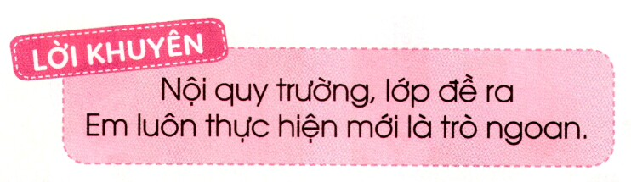

Em nên thực hiện những việc làm cần thiết, để bảo vệ bản thân, phòng tránh bị thương do vật sắc nhọn

Slide 12


